Slide 1
2025-2026
로망스투어 ERP리뉴얼_검토사항 3차(2026.1.2.)
Document Version
Last Updated
Organization
Auther
0.3
2026.1.2
경영기획
김태진

Slide 2
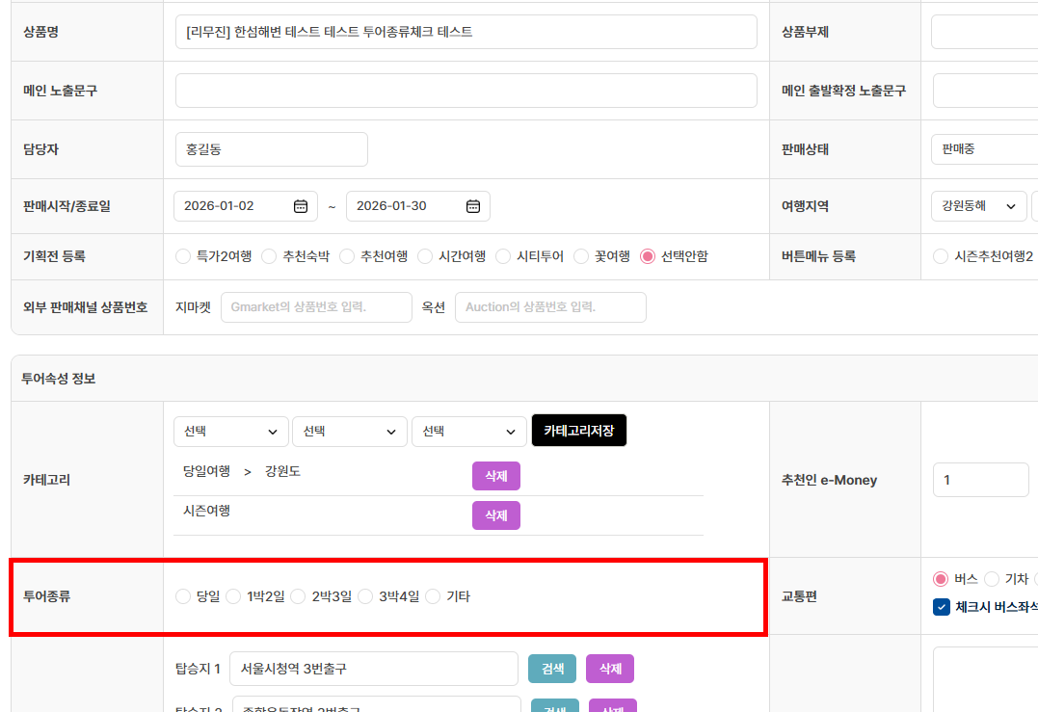
ADMIN-상품관리
ERP 상품관리> 일반정보
검수자 :김태진 검수날짜 : 2025.1.2
기능 여부 검토사항
상품등록시 투어종류를 체크 안하면, 저장이 되지 않도록 미체크시 투어종류를 꼭 정확하게 체크해주십시오! 라고 팝업뜨게 해주세요. (미체크시 & 부정확체크시 - 정산에서 에러가 납니다) - 처리완료(26.01.05) 확인완료

Slide 3
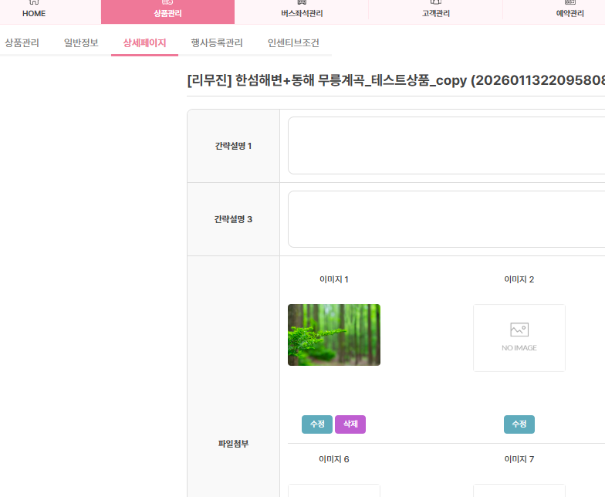
ADMIN-상품관리
ERP 상품관리> 상세페이지
검수자 :김태진 검수날짜 : 2025.1.2
기능 여부 검토사항
썸네일 등록시 기존처럼 1MB이하 용량제한이 있어야 하는데, 10Mb도 다 업로드됩니다. – 처리완료(26.01.05) 확인완료

Slide 4
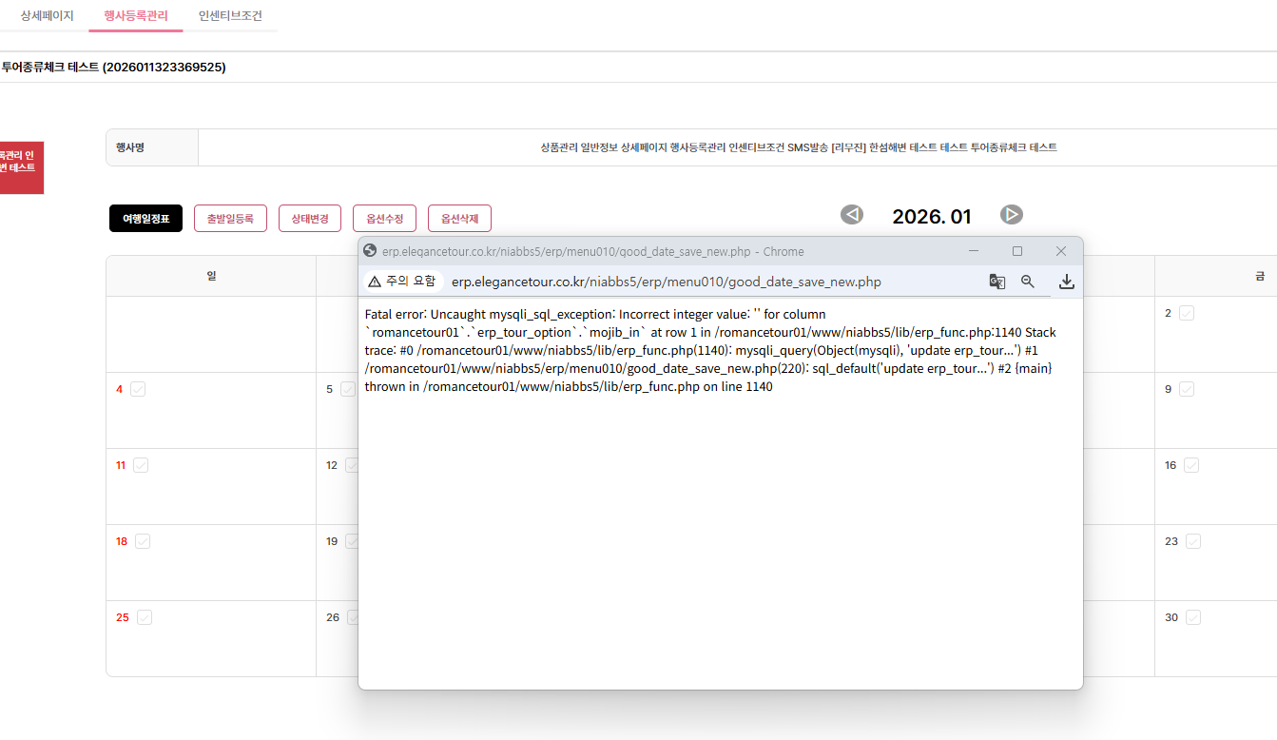
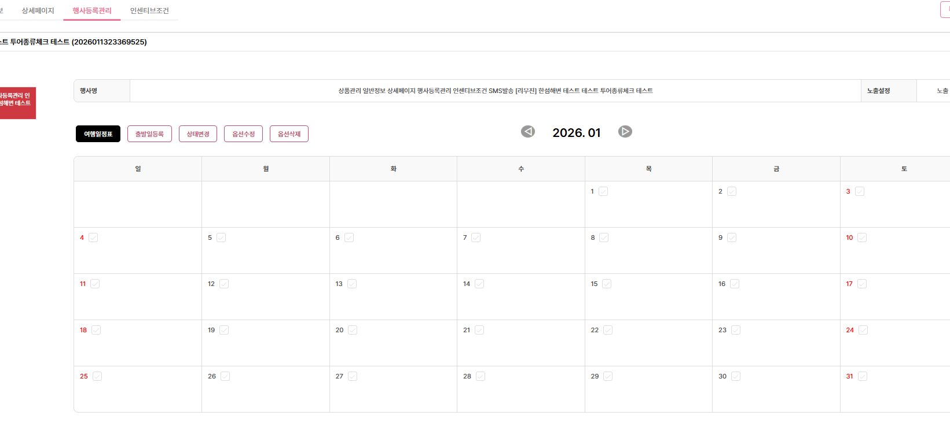
ADMIN-상품관리
ERP 상품관리> 행사등록관리 > 출발일등록
검수자 :김태진 검수날짜 : 2025.1.2
기능 여부 검토사항
출발일등록시 > 일자별 등록때, 날짜선택클릭후 생성버튼 누르고 팝업창 닫으면, 기존 달력화면이 빈 채로 수정안된 화면이 계속 떠 있습니다. 팝업창닫으면, 달력화면이 수정된채로 자동바뀌게 해주세요. - 테스트해 본 결과 문제없이 등록됩니다. 확인완료 - 혹시 출발일 등록시의 화면을 알려주십시요. 날짜가 부분적 수정이 안되네요? 날짜 하루를 <옵션삭제>하고, 출발일등록이나 <옵션수정>으로 날짜추가가 안됩니다. 문제없는것으로 확인됨(26.01.

Slide 5
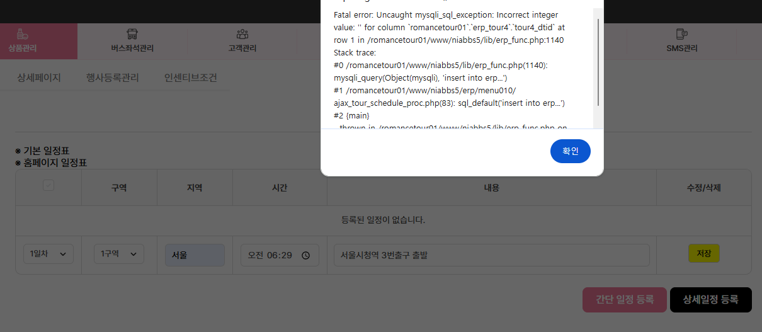
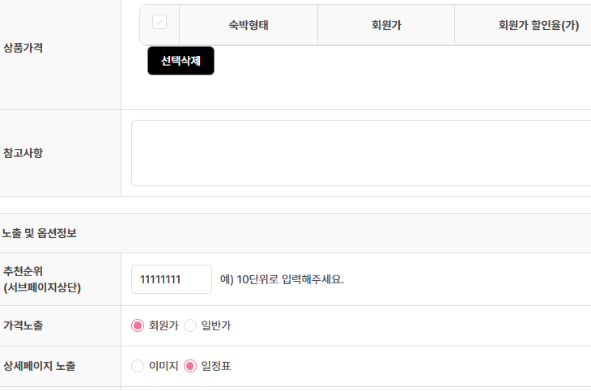
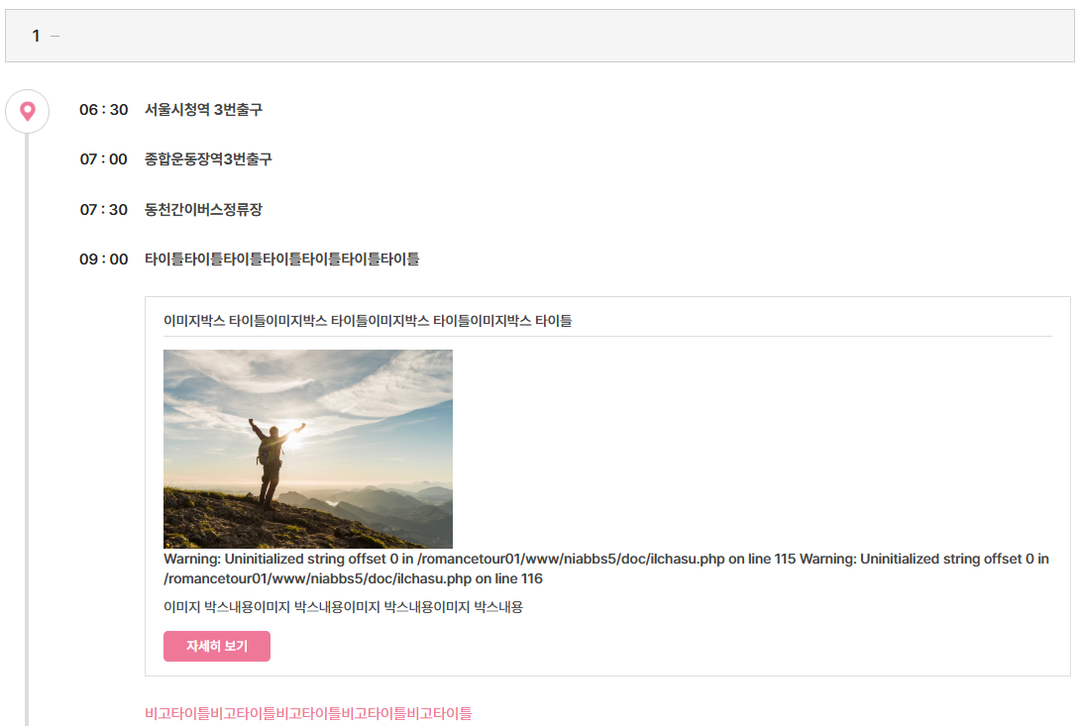
ADMIN-상품관리
ERP 상품관리> 행사등록관리 > 일정표등록
검수자 :김태진 검수날짜 : 2025.1.2
기능 여부 검토사항
[간단일정등록], [상세일정등록] 둘다 팝업기입 후 저장, 등록이 안됩니다. - 테스트해 본 결과 문제없이 등록됩니다. 확인완료 - 혹시 출발일 등록시의 화면을 알려주십시요. 일정표로 체크저장하면 ERP페이지에서 가격이 갑자기 안보입니다 ? (상단 오류자막 같이나옴) - 프론트에서 일정표 오류자막 뜹니다 ? 프론트에서 일정표텍스트들이 조금 더 컸으면 좋겠습니다. 이미지 1Mb제한없어 10Mb이상도 업로드되고, ERP사진썸네일에서도 안뜹니다 ? – 처리완료

Slide 6
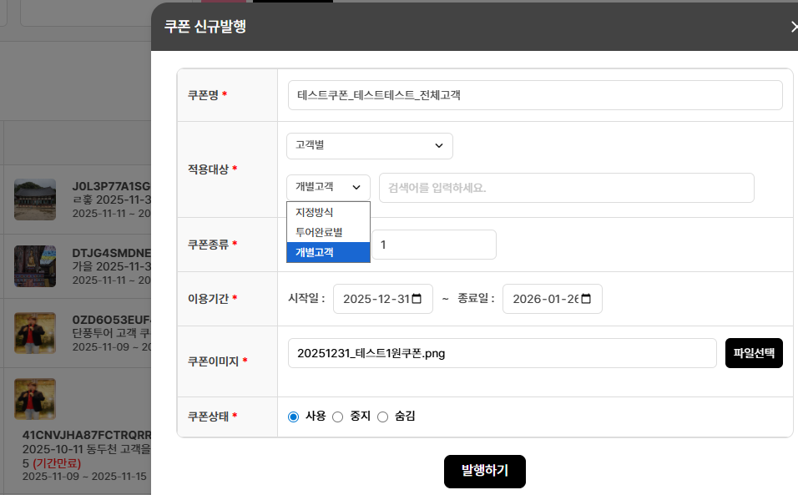
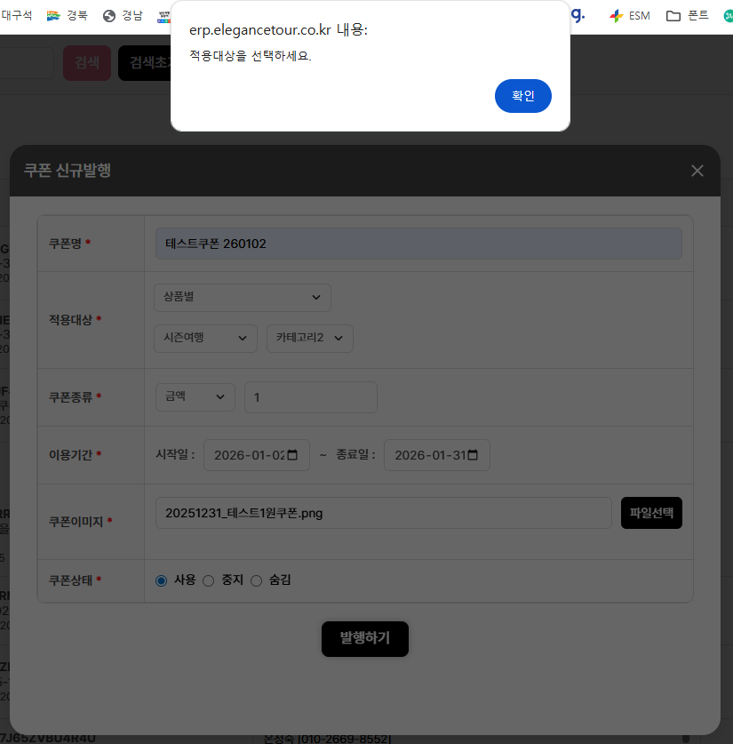
ADMIN-홈페이지업무
ERP 홈페이지업무> 쿠폰관리 > 쿠폰 신규발행
검수자 :김태진 검수날짜 : 2025.1.2
기능 여부 검토사항
적용대상 > 고객별 - 지정방식 > [전체고객]이 없습니다. 적용대상 > 상품별 – 카테고리1에서 카테고리2가 없는 경우 카테고리1만 선택되도록 해야함. (선택사항이 없는데도 계속 선택하라는 팝업창 뜸.) 1) 일전에 말씀을 드렸는데 - 전체고객에게 쿠폰을 발행하는것은 쿠폰신규발행에서는 전체 고객이 몇만건이다 보니, 페이지 로딩이 오래걸리다가 페이지오류를 출력합니다. 따라서 전체고객은 불가하다고 말씀드린바 있습니다. - 해결책으로 전체고객에 쿠폰을 발송하려면, 등록만하고, cron으로 매일 새벽에 발송하는 방법으로 처리해야 합니다. 해당 부분은 유지보수의 작업부분입니다. 기존기능누락 기존ERP기능에 있기때문에, 기존처럼 오래걸리더라도 페이지를 벗어나더라도, 전체고객에게 보내지게 해주세요. (기존 뷰티니아 서버 소스코드 참고) 2) 처리완료. 확인완료

